Slide 1
Суть виховання. Необхідність християнського вих.
Особа християнського вихователя

Slide 2
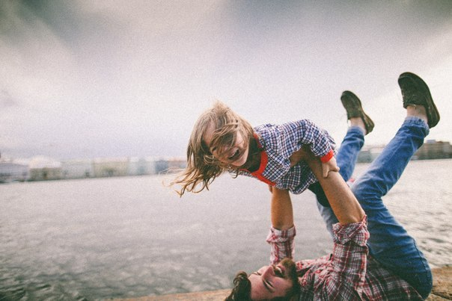
Виховання — це складний і багатогранний процес формування особистості, створення оптимальних умов для її фізичного, психічного та соціального розвитку.
Основна мета виховання — всебічний гармонійний розвиток особистості.
Об’єктом виховання є молода людина зі своїми здібностями, які вона виявляє, вдосконалює і реалізує.
Об’єктом християнського виховання є молода людина, яка через хрещення стала Божою дитиною.

Slide 3
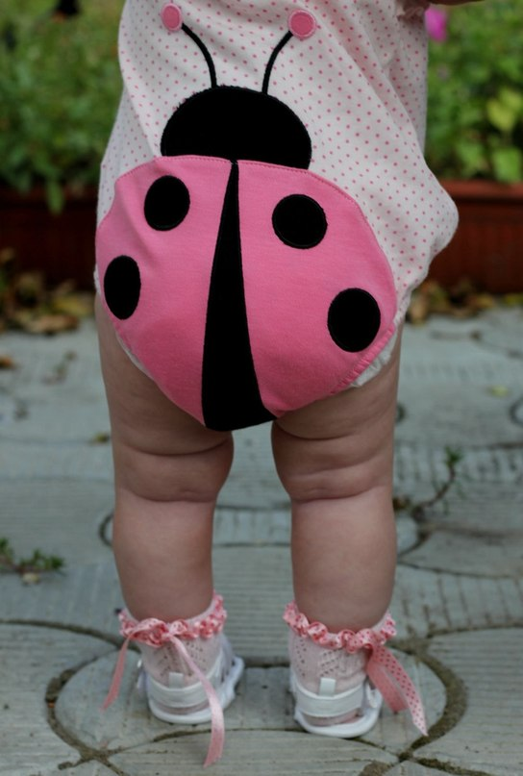
«Вихователь повинен бути терпеливим ткачем стосунків, що ґрунтуються на любові. Його педагогіка є тріумфом поваги до дитини, її величі та слабкості, її гідності як Божої дитини.»
(о.Оноріно Пістеллато)

Slide 4
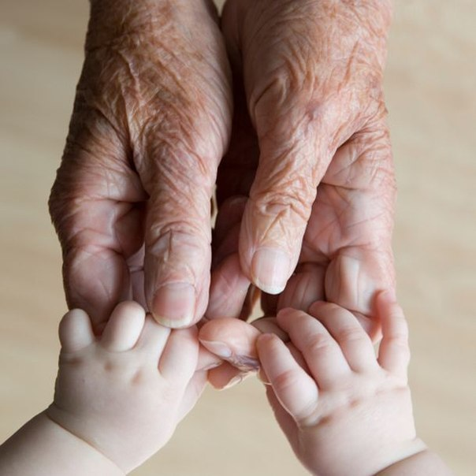
Сім виховних принципів
Виховний принцип – це користування виховними засобами належним способом і за певними правилами.

Slide 5
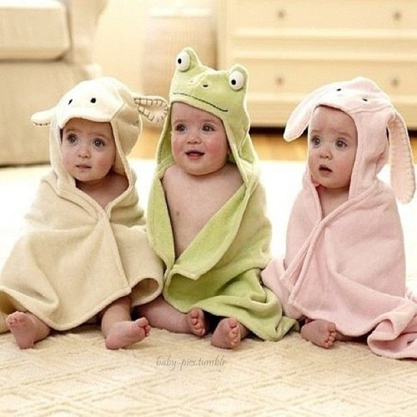
1 виховуй природньо;
«Все ,що нам потрібно у світі, може почекати…тільки не ДИТИНА. Їй не можна сказати: «Почекай до завтра» Ім*я її-СЬОГОДНІ».
Габріелла Містраль
(тобто брати до уваги фізичні, розумові і душевні можливості в залежності від розвитку дитини).

Slide 6
2 виховуй релігійно;
«Найосновніше,що має донести педагог до дитини, це: тебе ЛЮБИТЬ Господь».
Етьєн Верхан

Slide 7
3 виховуй з виховною любов’ю;
«Слухання-це одна з форм любові. Де немає любові, там немає виховання».
О.Ніко Туніч, СДБ

Slide 8
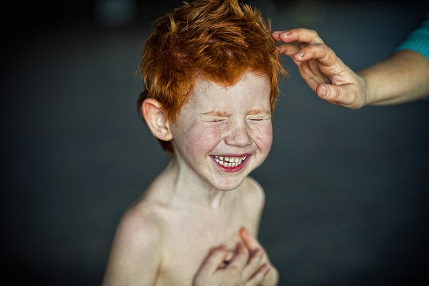
4 виховуй з радістю;
«Радість починається тієї миті, коли ти перестаєш шукати свого власного щастя, щоб давати його іншим».
М.Куст

Slide 9
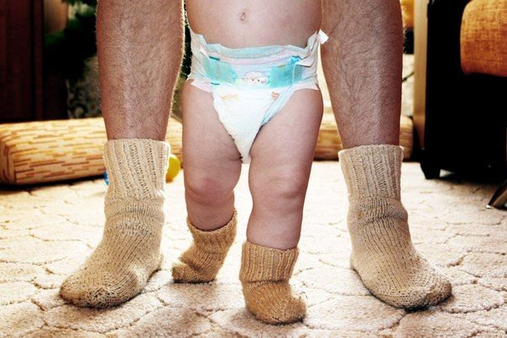
5 виховуй до життя;
«Вчитель повинен бути експертом із людяності, уважним до цінності людських потреб і вимог особистої моралі. Він навчає мистецтва ЖИТТЯ».
О.Оноріно Пістеллато,СДБ

Slide 10
6 виховуй патріотично;
«Сучасний педагог має не тільки доповнювати, але й будувати; створювати систему цінностей, спільну для всіх майбутніх громадян».
О.Сандро Ферраролі, СДБ

Slide 11
7 виховуй гармонійно;
«Вчитель повинен виробляти в учнів позитивне бачення самих себе».
О.Сандро Ферраролі, СДБ

Slide 12
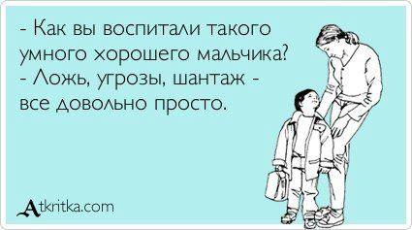
?
ЧИ

Slide 13
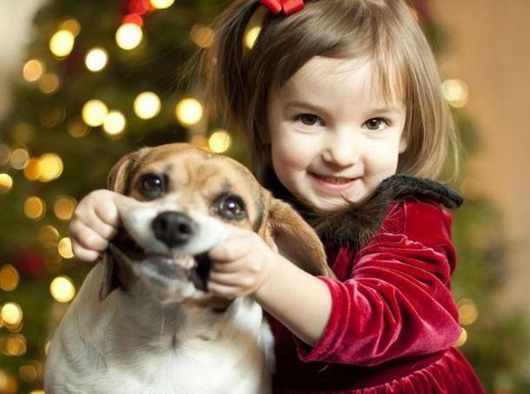
Дякую за увагу ☺

